Slide 1
Биология
9-сынып
Тақырыбы: Сыртқы факторлардың флоэмада зат тасымалына әсері: температура, ылғалдылық, жарық.

Slide 2

Оқу мақсаты:
9.1.3.4 - сыртқы факторлардың флоэма арқылы заттардың тасымалдануына әсерін зерттеу
Бағалау критериі:
сыртқы факторлардың флоэма арқылы заттардың тасымалдануына әсерін зерттейді;

Slide 3
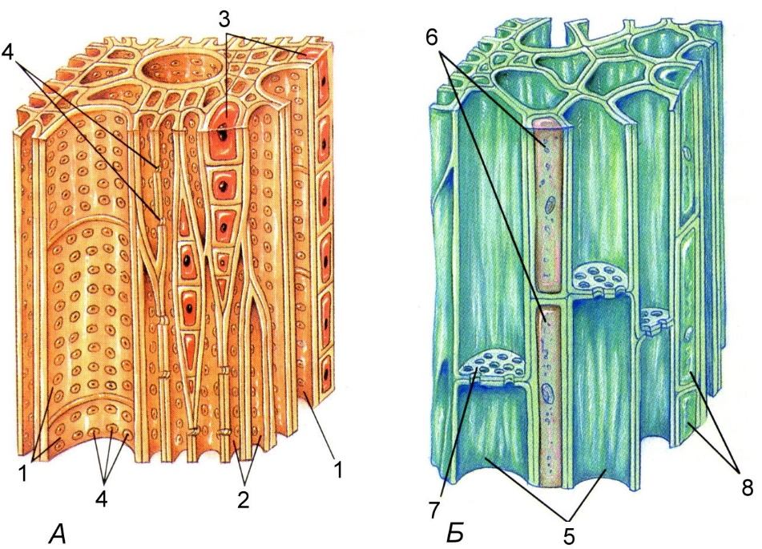

Ксилема мен флоэма құрылысы
Өткізгіш ұлпалар. А – ксилема; Б - флоэма
1 –ксилема түтіктері; 2 – трахеидтер; 3 – сүректік паренхима жасушалары; 4 – саңылаулар; 5 –сүзгілі түтіктер; 6 –серіктес– жасушалары; 7 –сүзгілі алаңдар; 8 – қабықтың паренхималық жасушалары.

Slide 4
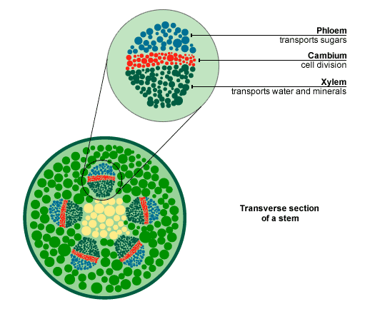
Ксилема және флоэма.
флоэма
камбий
ксилема

Slide 5
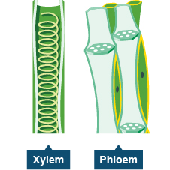
Ксилема мен флоэманың жасушалары

Slide 6
Температура
Фактор ретінде температура кез-келген тірі жасушалардағы зат алмасудың қарқындылығына әсер етеді.
Цитоплазманың қозғалысы температураның көтерілуінен жылдамдайды. Ал төмендеуінен жылдамдығы да төмендей түседі.
Флоэмада ерітінділердің қозғалыс жылдамдығы да температурадаға тәуелді.

Slide 7
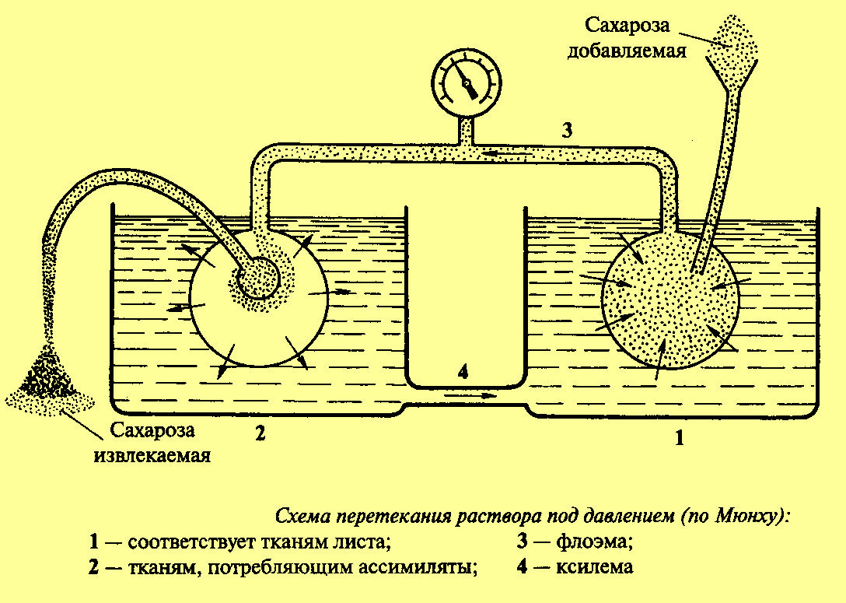
Ғалымдар мұны эксперимент жүзінде зерттеді:
Сахароза ерітіндісіне жапырақ пластинкаларын салып арнайы жабық ыдыста әртүрлі температурамен әсер етеді.
Олар үшін оңтайлы температура 20-30 градусқа дейінгі аралықта екені байқалды. Себебі флоэмада жылдамдықтың 1м/сағ осы температурада байқалады.
Температураны одан әрі жоғарылату органикалық заттардың жапырақ тақтайшаларында қозғалу жылдамдығын тоқтатады.
Флоэманы жылдам салқындату түрлі климаттық аймақтардағы өсімдіктерге әр түрлі әсер етеді.
Мысалы, үрме бұршақ сияқты оңтүстік өсімдіктерінде жылдамдық 1-2 градусқа толығымен тоқтайды

Slide 8
Ылғалдылық
Флоэмада ксилема секілді қатты заттарды емес сұйық заттарды тасымалдайды, сондықтан ылғалдың жетіспеушілігі флоэмадағы тасымалды баяулатады. Шынында да, сұйықтықтың азаюымен ерітіндінің концентрациясы және оның тығыздығы арта түседі.
Өте тығыз заттар тасымалдау үшін көбірек энергия қажет етіледі.
сусыздандыру флоэмадағы тасымалдың, фотосинтезді және өсімдіктің ағзасындағы басқа да маңызды процестерді толығымен тоқтатады.

Slide 9
Жарық
Жарық флоэма тасымалына жанама әсер етеді. Жарықсыз фотосинтез процесі мүмкін емес. Фотосинтездің қарқындылығы флоэма арқылы тасымалданатын органикалық заттардың түзілу жылдамдығын арттыра түседі.

Slide 10
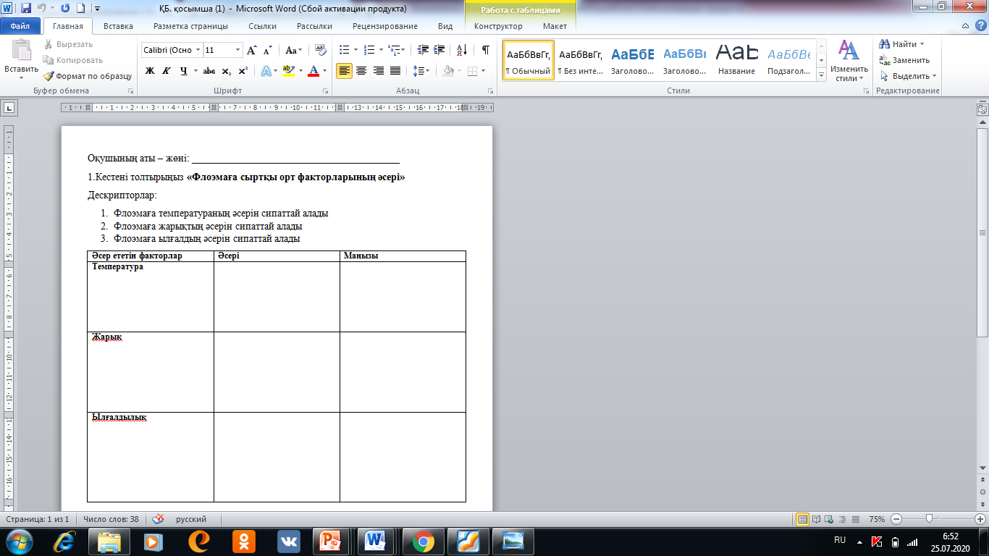
Тапсырма №1.
«Кесте толтыру»

